Slide 1
Příprava biocharu v kvalitě aktivního uhlí pyrolýzou odpadu z technického konopí
Bc. Vít Šrámek
Ing. Marek Staf, Ph.D.
doc. Ing Michael Pohořelý, Ph.D.
Konference TVIP 2019, 19. – 21. 3. 2019, Hustopeče

Slide 2
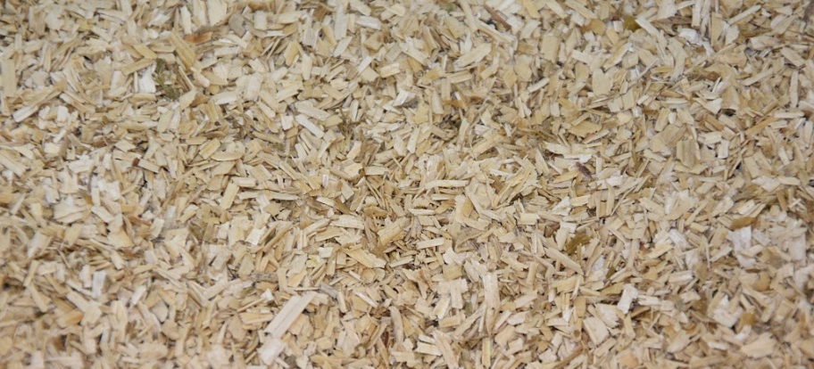
Aktivní uhlí, Biochar a vzorková základna
Aktivní uhlí – výroba pyrolýzou a aktivací
Široké spektrum aplikací – čištění odpadních plynů a vod
Hlavní parametry adsorpčních materiálů – specifický povrch, objem pórů, …
Biochar – tuhý zbytek z pyrolýzy a zplyňování biomasy se specifickými vlastnostmi
Biochar lze přímo využít nebo dále aktivovat
Využití – zúrodňování půd, rezervoár uhlíku
Aktivace – příprava adsorbentu s vyšším specifickým povrchem
Vhodné suroviny – odpadní biomasa
Možnost vyššího zhodnocení než energetického
Štěpka a piliny z výroby dřeva
Stonky z konopí setého – pazdeří
Použitá frakce: 2 – 4 mm
Odpadní materiál
Konopí seté má široké možnosti využití
Výroba provazů a textilií, kompozity

Slide 3
Pyrolýzní aparatura
4
2
N₂
3
5
7
6
1
1 – Dusík; 2 – Skleněný reaktor umístěný v peci; 3 – regulace pece a vývěvy; 4 – teploměr;
5 – vodní chladič; 6 – výpusť kondenzátu; 7 – plynoměr

Slide 4
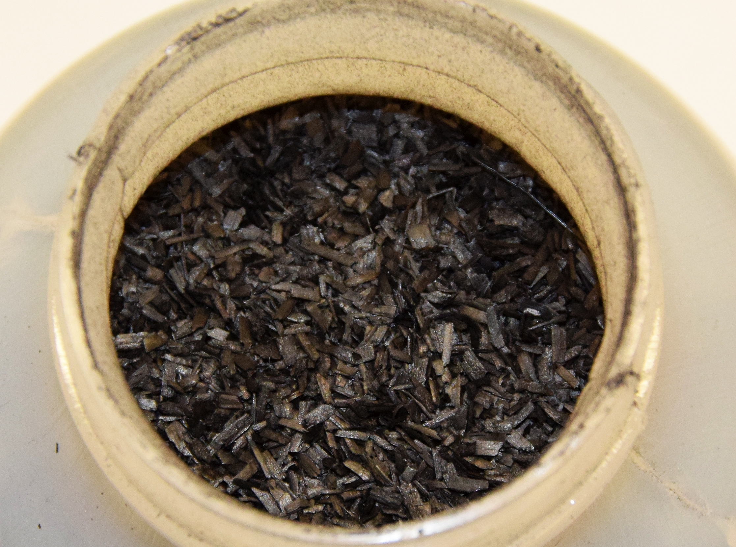

Slide 5
Aparatura pro aktivaci biocharu
6
3
H₂O (g)
4
N₂
CO₂
5
1
2
7
1 – Dusík; 2 – Oxid uhličitý; 3 – průtokoměr; 4 – generátor páry;
5 – reaktor umístěný v peci; 6 – teploměr; 7 – jímač kondenzátu

Slide 6
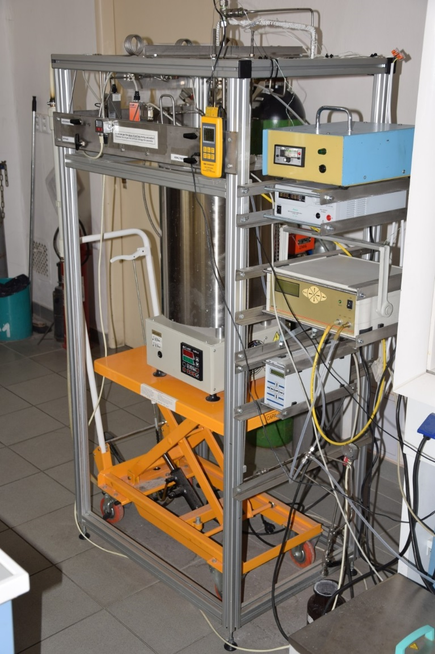
Fotografie aktivační a pyrolýzní aparatury

Slide 7
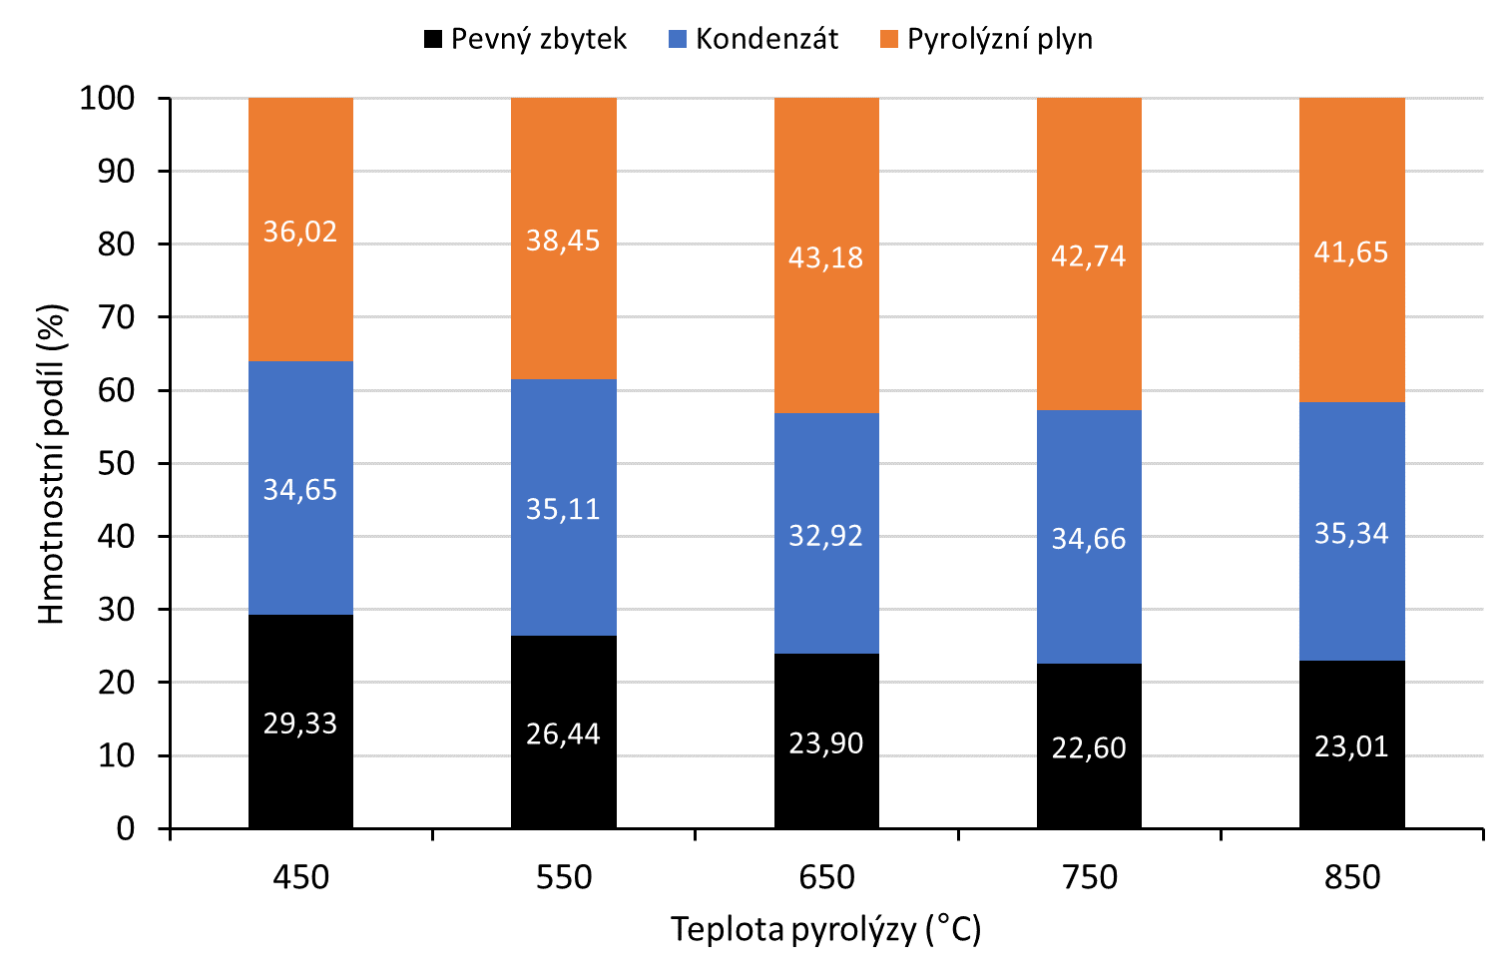
Výsledky průběhu pyrolýzy konopí

Slide 8
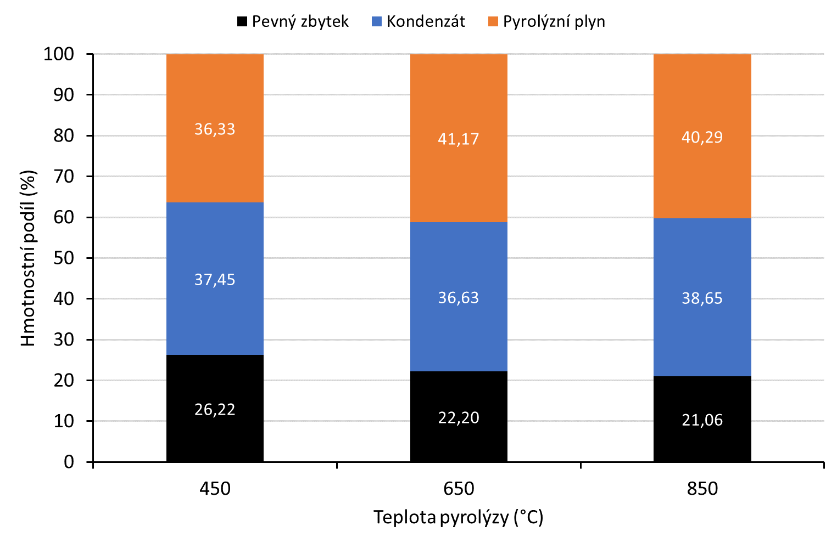
Výsledky průběhu pyrolýzy tvrdého dřeva

Slide 9
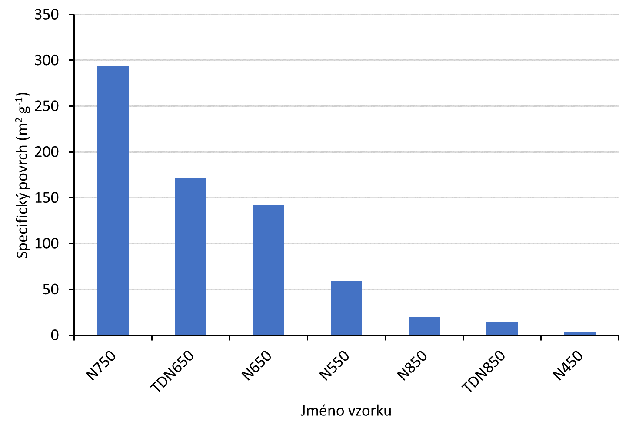
Výsledky průběhu pyrolýzy

Slide 10
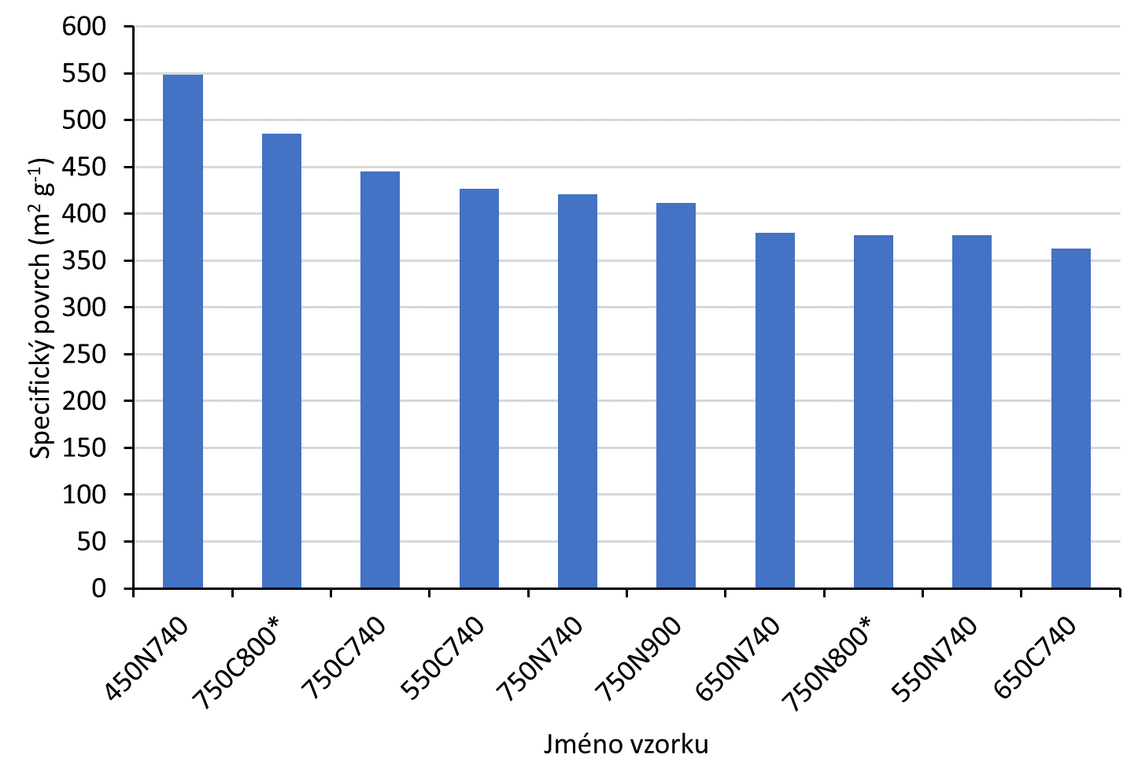
Výsledky průběhu aktivace
*Pára pro aktivaci byla připravena ze 150 ml H₂O (ostatní vzorky 100 ml)

Slide 11
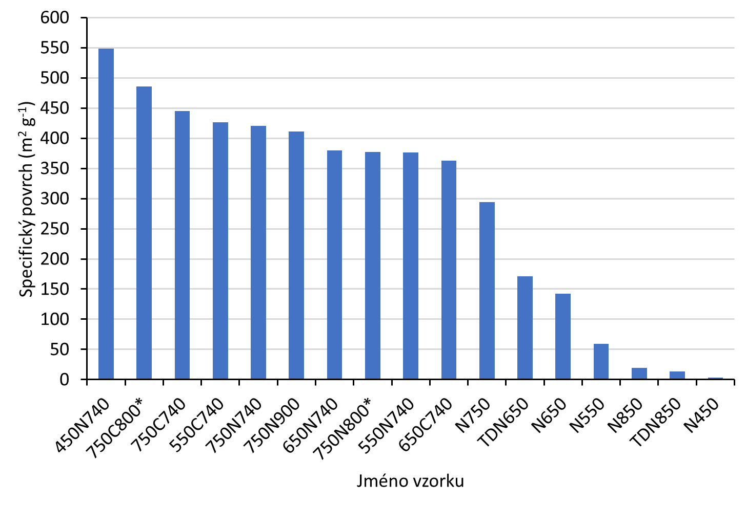
Výsledky průběhu aktivace a pyrolýzy
*Pára pro aktivaci byla připravena ze 150 ml H₂O (ostatní vzorky 100 ml)

Slide 12
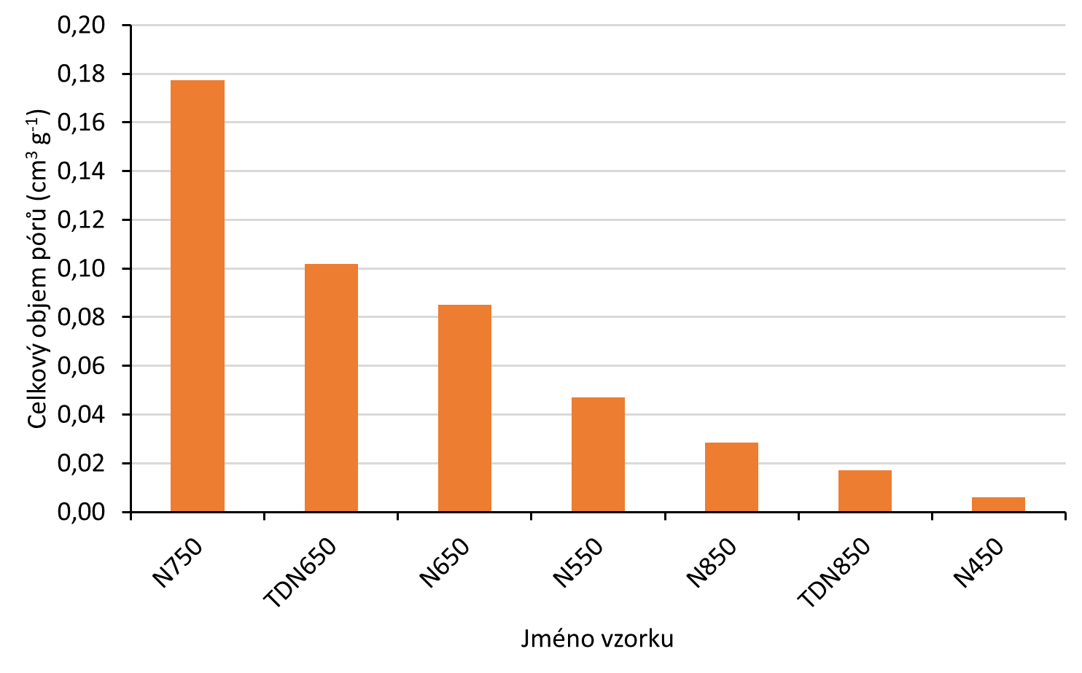
Výsledky průběhu pyrolýzy

Slide 13
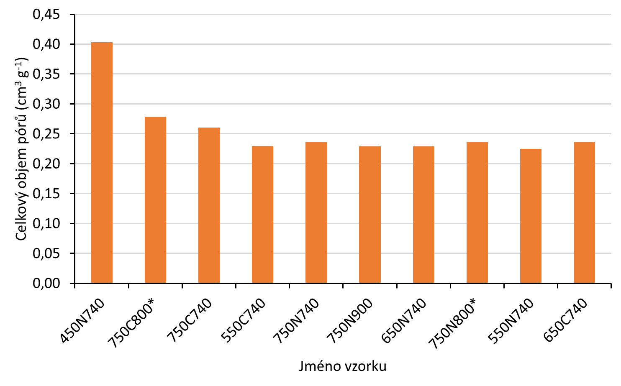
Výsledky průběhu aktivace
*Pára pro aktivaci byla připravena ze 150 ml H₂O (ostatní vzorky 100 ml)

Slide 14
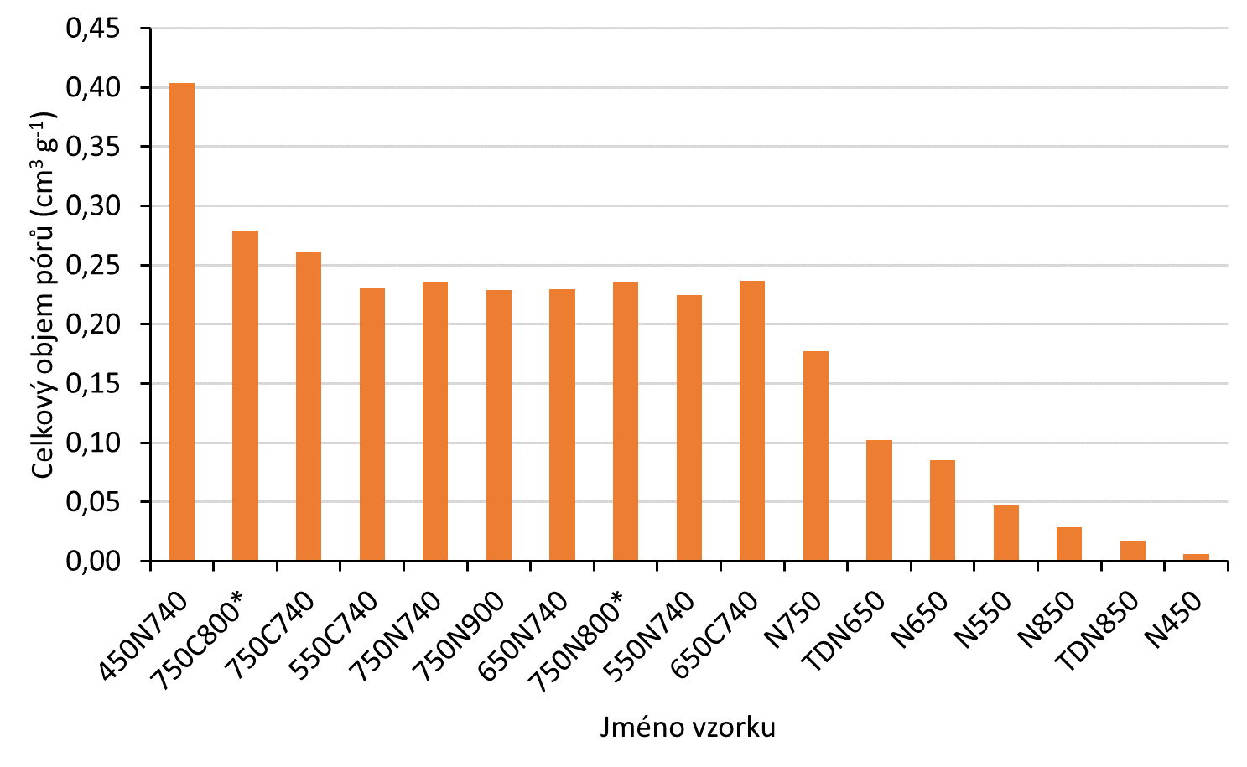
Výsledky průběhu aktivace a pyrolýzy
*Pára pro aktivaci byla připravena ze 150 ml H₂O (ostatní vzorky 100 ml)

Slide 15
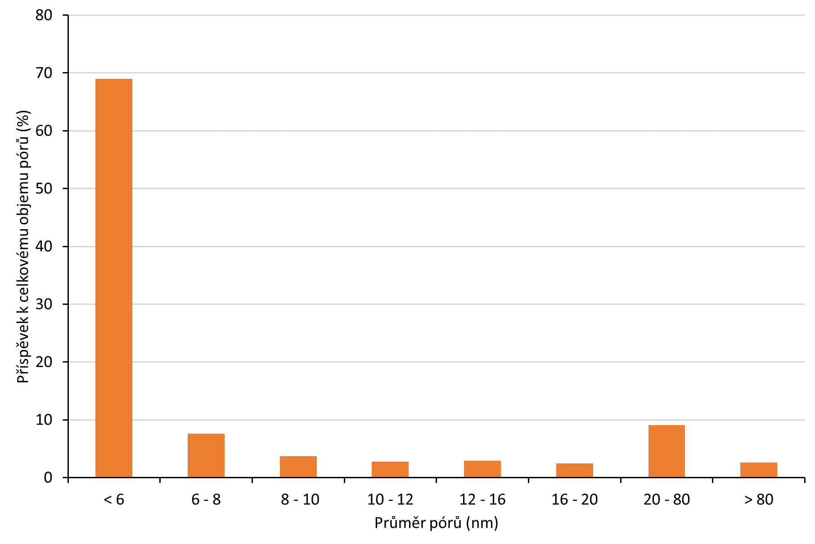
Distribuce velikosti pórů vzorku 450N740

Slide 16
Závěr a nastínění dalších experimentů
Nejlepší výsledek – vzorek 450N740
Pyrolýza při 450 °C a aktivace vodní parou a dusíkem při 740 °C.
Rozšíření podmínek aktivace o další teploty.
Detailní charakterizace primárních produktů pyrolýzy (biocharu) a aktivního uhlí (aktivovaného biocharu):
Komplexní texturní vlastnosti včetně distribuce mikorpórů a mezopórů.
Stanovení obsahu PAH.

Slide 17
Děkuji za pozornost
Práce vznikla díky finanční podpoře projektu QK1820175 a projektu QK1910056 Ministerstva zemědělství ČR a z účelové podpory na specifický vysokoškolský výzkum MŠMT 20-21-SVV/2018-2019. Autoři dále děkují Ing. Tomáši Růžovičovi ze spolku TRAWA z.s. za zprostředkování vzorku pazdeří a uvedení do problematiky.

